Slide 1
Centre de - santé et télémédecine du CHU
Jean-Jacques Moreau, Achille Tchalla
CHU de Limoges

Slide 2
La télémédecine
une façon d’exercer la médecine
un exercice à distance
fondée sur un projet médical
répond à un besoin de soins
Un projet de télémédecine
se construit à plusieurs (inter professionnalité)
doit être écrit et validé
doit s’inscrire dans une unité de lieu : centre de santé

Slide 3
Centre de -santé 9ème étage
Commandes:
Mobilier
Bureautique
Bibliographie
Informatique
TIC
Local
technique
Salles visio
1
2
Entrée
3
Salle visio
2 bureaux

Slide 4
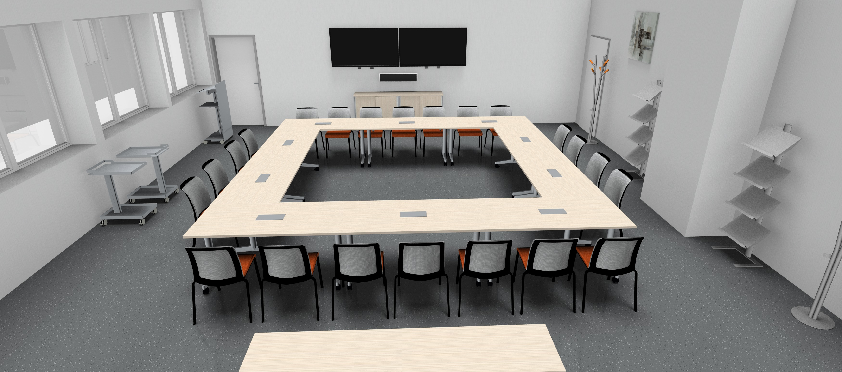
Centre de -santé
Salles de visio 1 + 2
Salles de visio 1 + 2

Slide 5
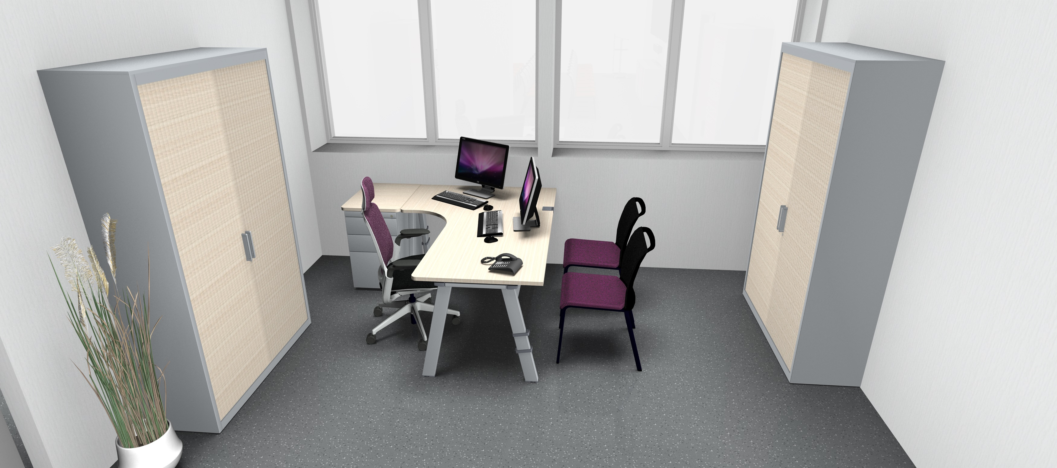
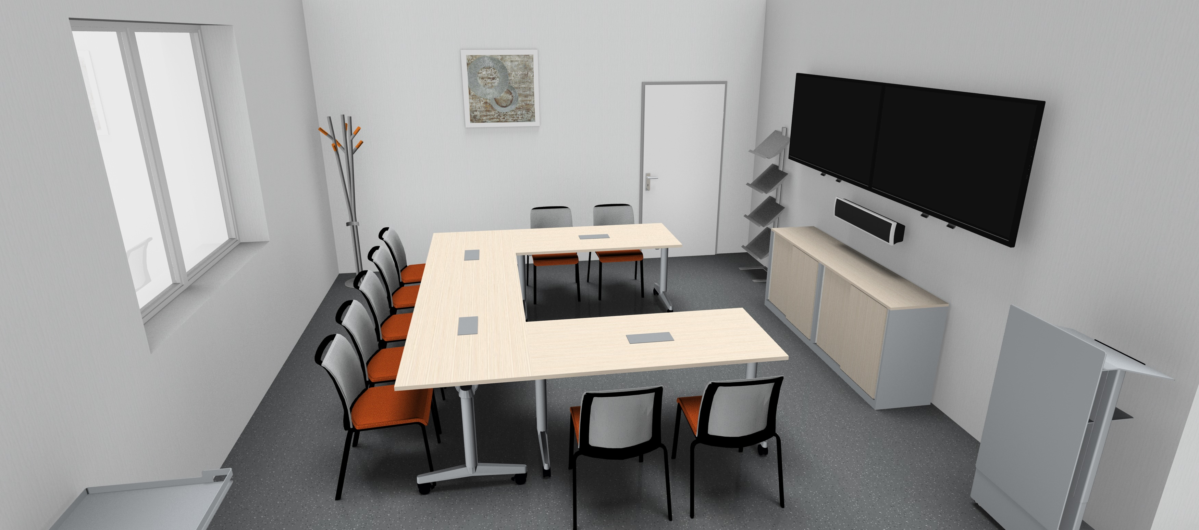
Centre de -santé
Bureau
Salle de visio 3

Slide 6
Collectif de télésanté du Limousin
Centre e-santé CHU
Hôpitaux GHT
Centre gériatrie
Chastaingt
Partenaires de
santé
MSP
les comités de pilotage de la télémédecine :
Hôpitaux du GHT
Projet gériatrique-EHPAD
Hôpitaux partenaires
MSP partenaires
Partenaires de santé

Slide 7
Centre de -santé Objectifs
Assistance technique et pédagogique
Organiser des sessions de RCP en télé expertise
Information et formation en télémédecine
Réunir les comités de pilotage du GHT et partenaires
Expertise en télémédecine (bibliographie, publications, recherche)
Démonstration d’outils connectés
Centre e-santé CHU
Hôpitaux GHT
Centre gériatrie
Chastaingt
Partenaires de
santé
MSP

